Slide 1
Ministerio Amigos de Jesús y María
Marcos 6: 7-13
Jesús los envió de dos en dos
XV Domingo del Tiempo Ordinario

Slide 2
Jesús los envió de dos en dos

Slide 3
Reflexión

Slide 4
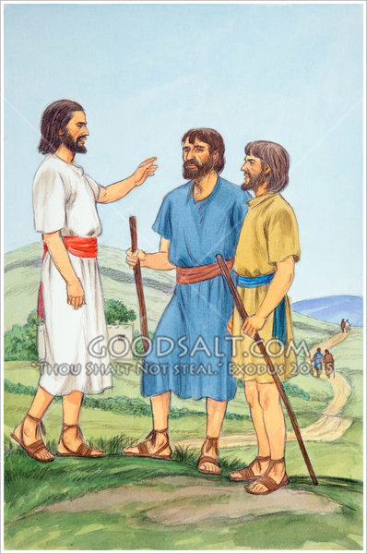
Jesús envió a sus discípulos de dos en dos, ¿A dónde los envía?
A decirle a todo el mundo lo que Jesús les dijo e hizo por ellos

Slide 5
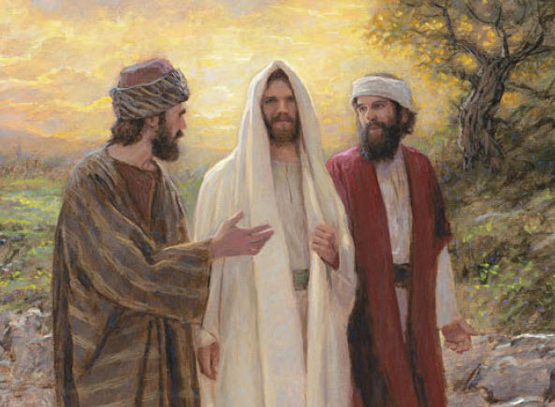
¿Por qué los manda de dos en dos?
A dos personas se les creen más que una sola. En esa época, todo testimonio en un juicio requería dos personas.

Slide 6
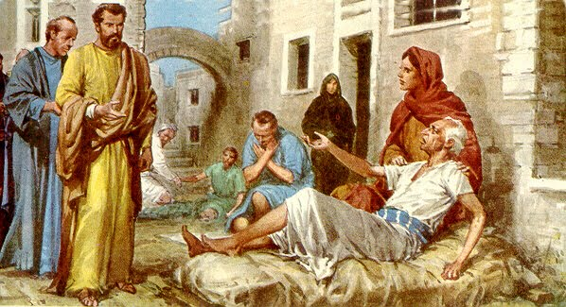
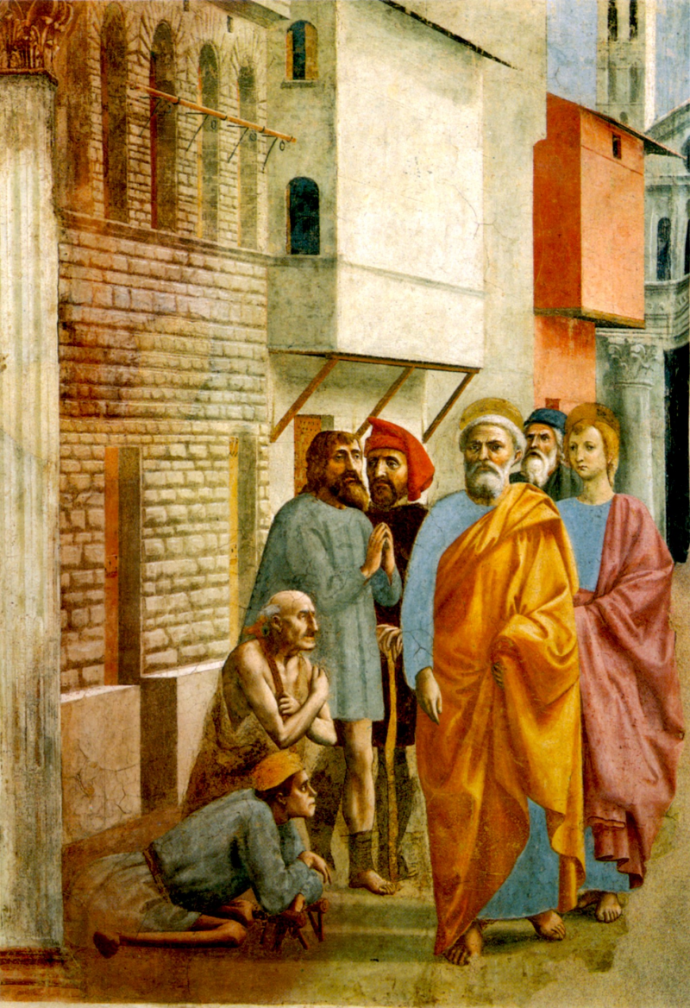
También les dió poder para expulsar demonios y curar enfermos, ¿Por qué?
Si pueden expulsar demonios y curar enfermos, saben que lo que dicen es verdad y que viene de Dios
Continúan lo que Jesús hacía.

Slide 7
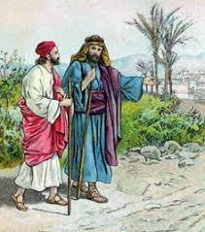
Jesús les mandó que no llevaran nada, solo la ropa que llevaban, ¿Por qué?
Jesús quiere que estén totalmente enfocados en su misión y que confíen que Él va a darles lo que necesiten a través de la comunidad.

Slide 8
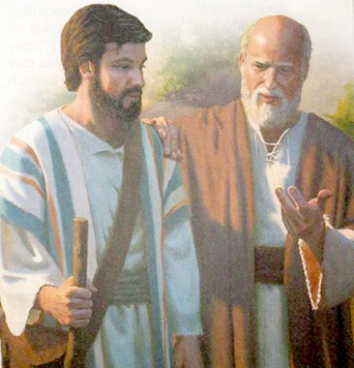
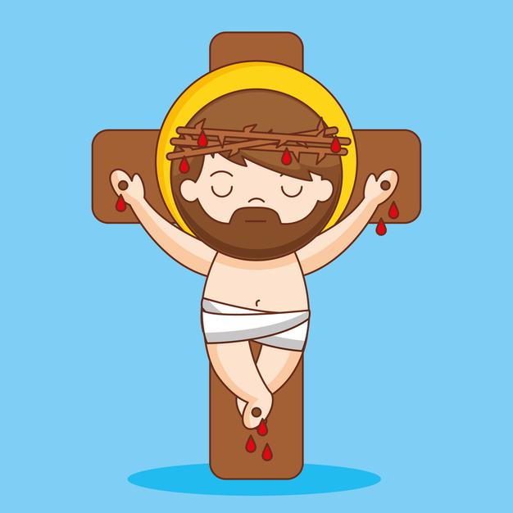
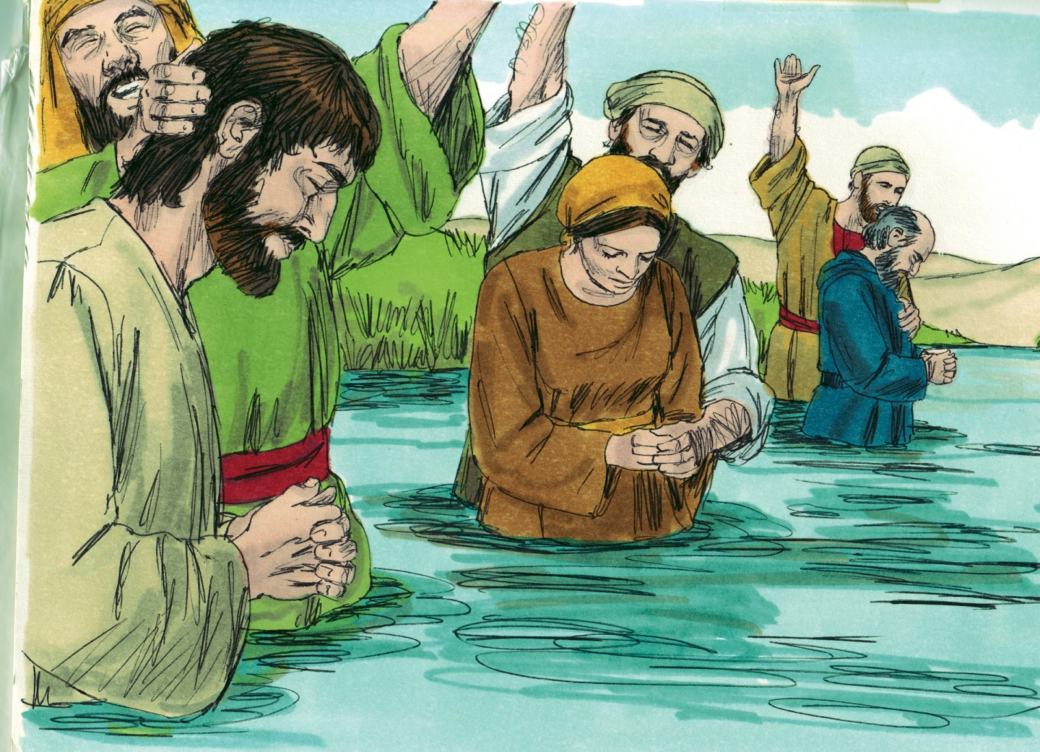
¿Qué fueron a predicar los discípulos?
El arrepentimiento de los pecados para poder ser bautizados y salvados;
que, por el Amor y Misericordia de Dios, Él mandó a su único hijo, Jesús, para pagar por nuestros pecados en la cruz y así abriéndonos las puertas del Cielo.

Slide 9
¿Cómo podemos nosotros ayudar a Jesús en esta misión?
Compartir

Slide 10
ACTIVIDAD

Slide 11
Hay 10 cosas de más en la segunda foto, encuéntralas

Slide 12
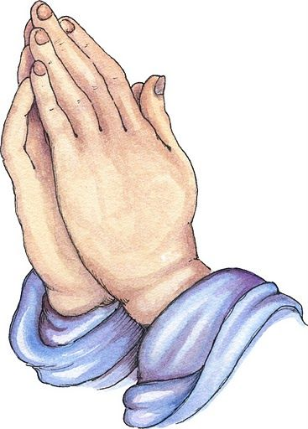
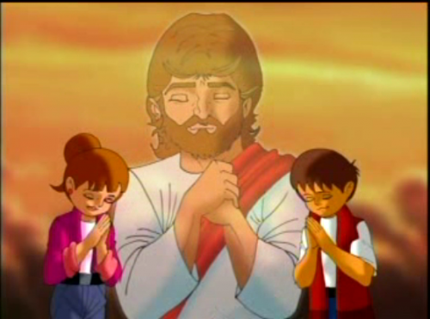
Oración
Señor, hazme testigo de tu mensaje de Amor. Dame las gracias que necesito para mejor llevarlo
y ayudar a salvar almas tan amadas por Tí. Amén

Slide 13
Canción: Somos soldaditos, Cartoon Studio (3-7 años)

Slide 14
Voy por Jesús, IASD Chile, (8-12 años)

